Slide 1
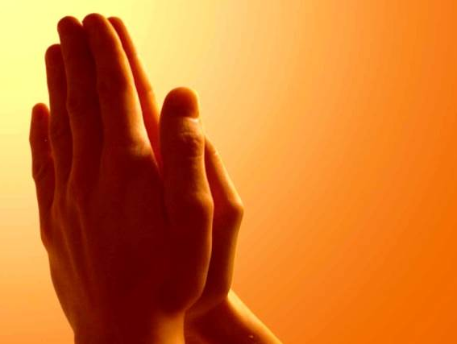
KAKO se kršćani mole?
U 65
(2-4. odlomak)

Slide 2
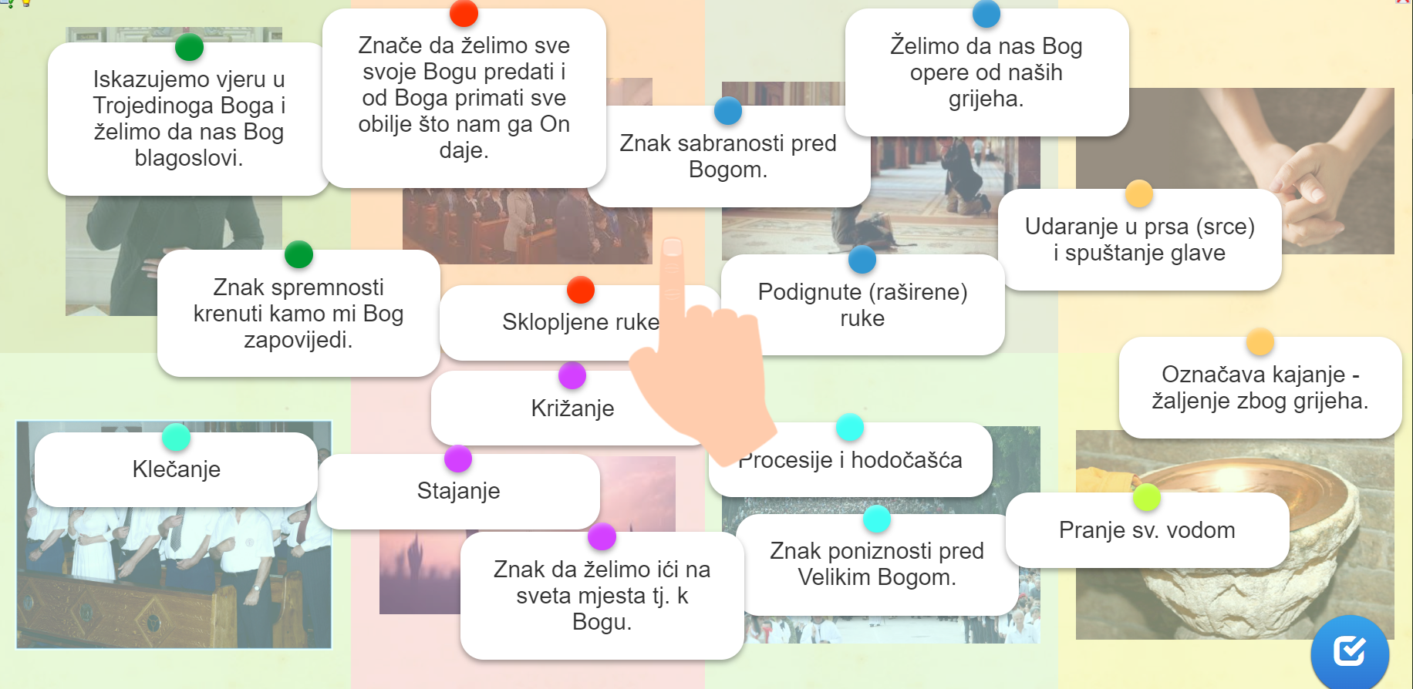
Otvori ovu poveznicu: e.hublin.net/molitvenegeste pa prema slikama odredi kako se koja molitvena gesta zove i što ona označava. Povuci tekstove iznad pripadajućih slika. Možeš provjeriti da li si sve dobro napravio/la tako da stisneš dolje desno na ekranu okrugli plavi gumbić. Ono što je dobro posloženo dobit će zeleni okvir. Kad sve posložiš točno, onda prepiši u svoju bilježnicu nazive molitvenih gesti i značenja tih gesti.
Notes:
ponovimo

Slide 3
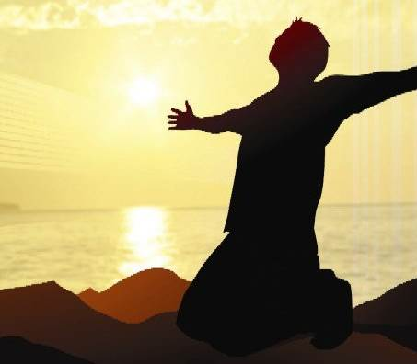
MOLITVENI IZRAZI, GESTE I STAVOVI:
Križanje (iskazujemo vjeru u Trojedinoga Boga i želimo da nas Bog blagoslovi)
Sklopljene ruke (želimo biti sabrani u molitvi)
Stajanje (znak poštovanja prema Bogu i spremnosti da krenem kamo mi Bog zapovijedi)
Klečanje (znak poniznosti pred velikim i svetim Bogom)
Kajanje (udara se u prsa tj. srce i tako se pokazuje iskreno žaljenje zbog počinjenih grijeha)
Pranje sv. vodom (želimo da nas Bog opere od naših grijeha)
Podignute (raširene) ruke (znače da želimo sve svoje Bogu predati i od Boga primati sve što nam On daje)

Slide 4
MOLITVENI IZRAZI, GESTE I STAVOVI:
Križanje
Sklopljene ruke
Stajanje
Klečanje
Kajanje
Pranje
Podignute (raširene) ruke
(znak poniznosti pred velikim i svetim Bogom)
(udara se u prsa tj. srce i tako se pokazuje iskreno žaljenje zbog počinjenih grijeha)
(želimo biti sabrani u molitvi)
(znače da želimo sve svoje Bogu predati i od Boga primati sve što nam On daje)
(iskazujemo vjeru u Trojedinoga Boga i želimo da nas Bog blagoslovi)
(znak poštovanja prema Bogu i spremnosti da krenem kamo mi Bog zapovijedi)
(škropljenje i polijevanje sv. vodom – želimo da nas Bog opere od naših grijeha)
SPOJI CRVENE S PLAVIM RIJEČIMA I PREPIŠI U BILJEŽNICU!

Slide 5
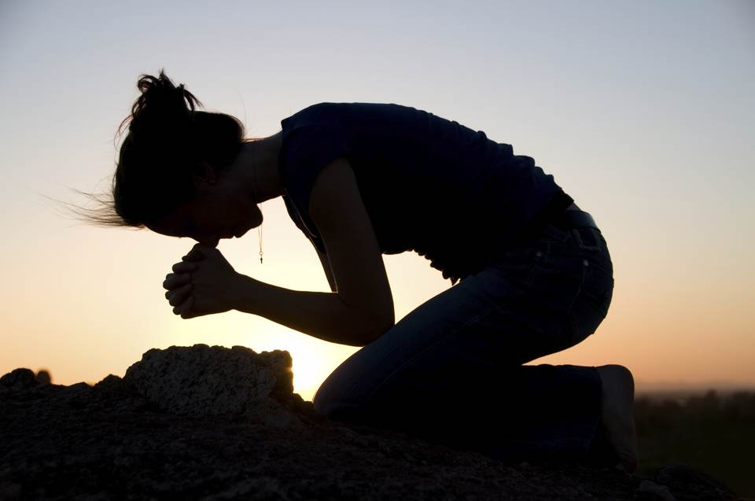
Izgovaranje molitava („svojih” ili već sastavljenih)
Čitanje (molitava, Biblije, pobožnih tekstova)
Slušanje (propovijedi, lijepih pjesama, predavanja)
Gledanje pobožnih filmova (npr. o Isusu)
Razmatranje tj. meditacija (razmišljanje o Bogu).
Pjevanje i sviranje (slavljenje Boga i kroz glazbu)
Procesije i hodočašća (idemo na „sveta mjesta”, hodanjem častimo Boga)
Spuštanje glave (znak poniznosti pred Bogom ili izražavanje žaljenja zbog svojih grijeha)
Krunica
Križni put
… I OSTALI OBLICI MOLITAVA

Slide 6
Poklecanje (pokloniti se pred Presvetim u crkvi)
Naklon pred oltarom (kod sv. mise)
Ležanje na podu pred oltarom (ređenje),
Mazanje svetim uljem,
Posipanje pepelom (na Pepelnicu ili Čistu srijedu)
Nošenje svijeća, slika, kipova i relikvija
Nošenje nabožnih predmeta (npr. lančić s križićem ili medaljice nekog sa slikom nekog sveca)
Jedenje Tijela (i Krvi) Kristove
Promatranje Presvetog Oltarskog Sakramenta
Pružanje ruke drugome („Mir s tobom!”) itd…
Blagoslivljanje hrane (za Uskrs), primanje blagoslova grla za Blaževo, blagoslov obitelji za Božić

Slide 7
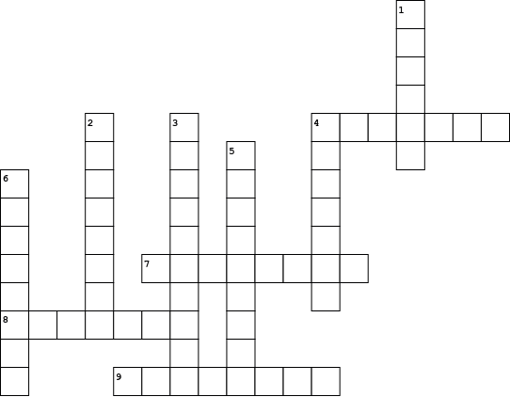
Ponovimo o molitvenim gestama: https://e.hublin.net/molitvenegeste2
Dolje
1. ... put (kad razmišljamo o Isusovoj muci i smrti za nas)
2. iskazujemo vjeru u Trojedinoga Boga i želimo da nas Bog blagoslovi
3. ...ruke (želimo biti sabrani u molitvi, da nam ruke ne budu nervozne)
4. udaranje o prsa ("tučemo zločesto srce") i tako pokazujemo iskreno žaljenje zbog svojih grijeha
5. kad idemo na „sveta mjesta”, hodanjem častimo Boga
6. znak poštovanja, znak da sam spreman krenuti kamo mi Bog zapovijedi
Vodoravno
4 molitvena brojalica
7 znak poniznosti pred Bogom, iskazivanje poštovanja prema većem i svetijem od sebe
8 ... pobožnih predmeta
9 ... i sviranje Bogu

Slide 8
Kakva je ovo molitvena gesta?!

